Slide 1
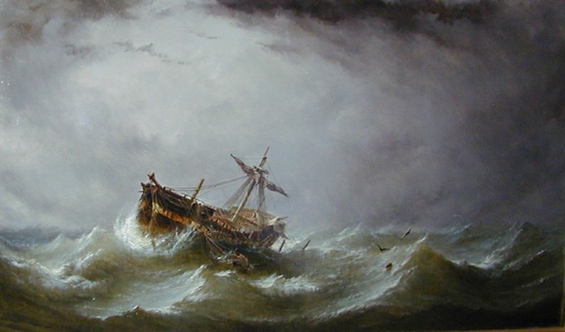

Slide 2
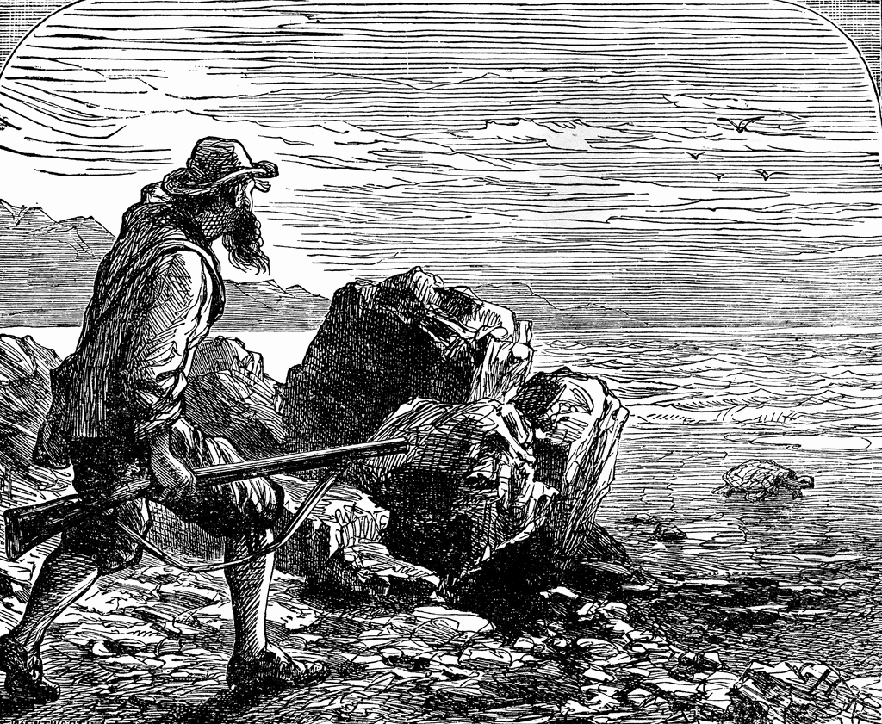

Slide 3
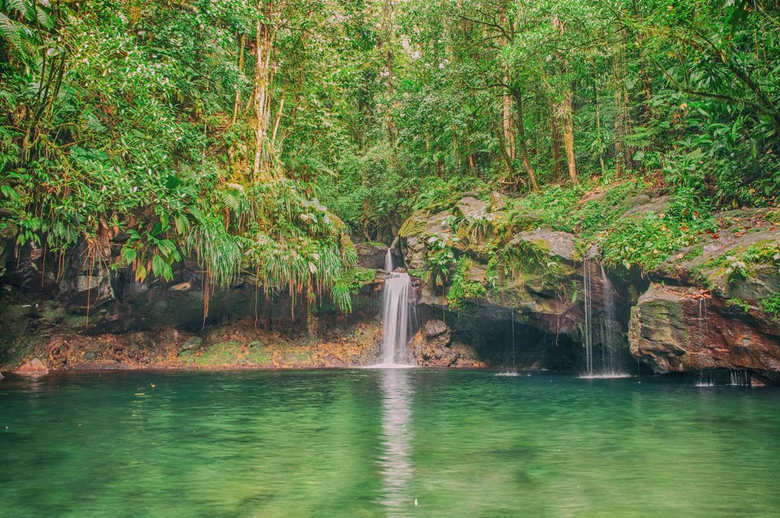

Slide 4
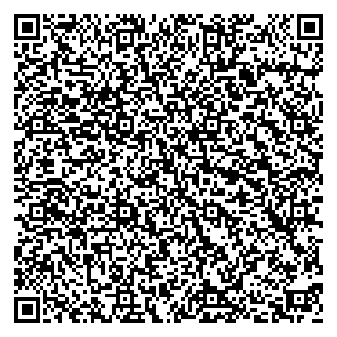

Slide 5
История, которую один из путешественников рассказал своим знакомым, обросла новыми подробностями. Не совсем обычное путешествие превратилось в легенду. И уже наши современники встречают памятники, которые рассказывают им о покорении необитаемого острова нашей дружной командой.

Slide 6
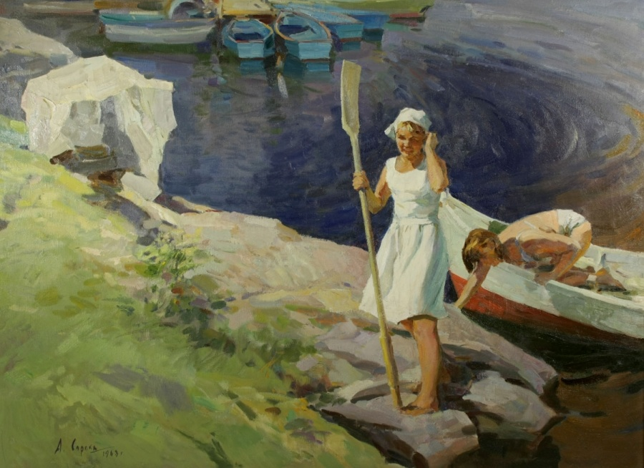

Slide 7
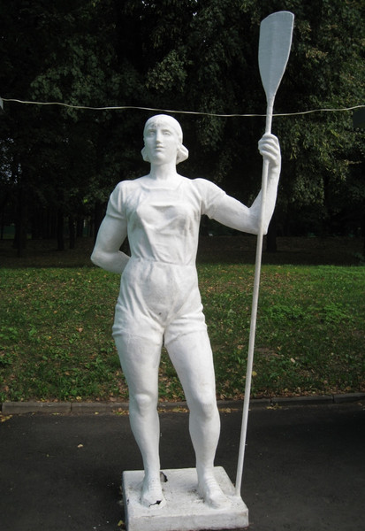

Slide 8
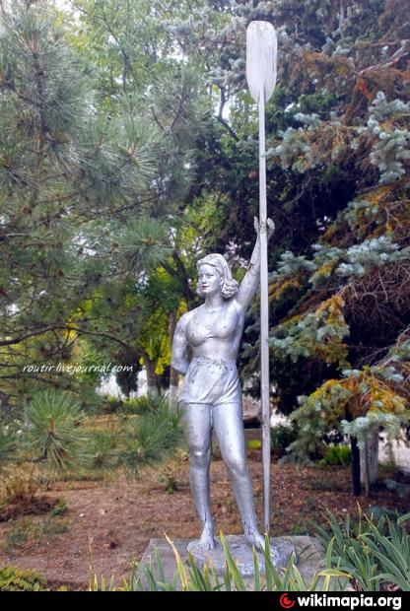

Slide 9
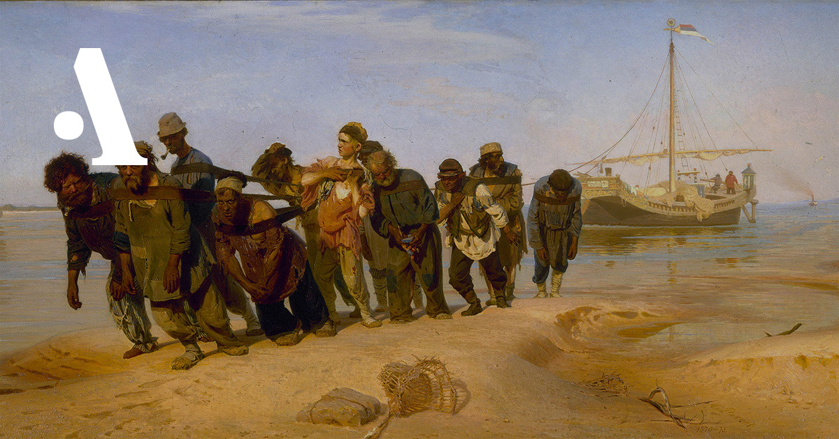

Slide 10
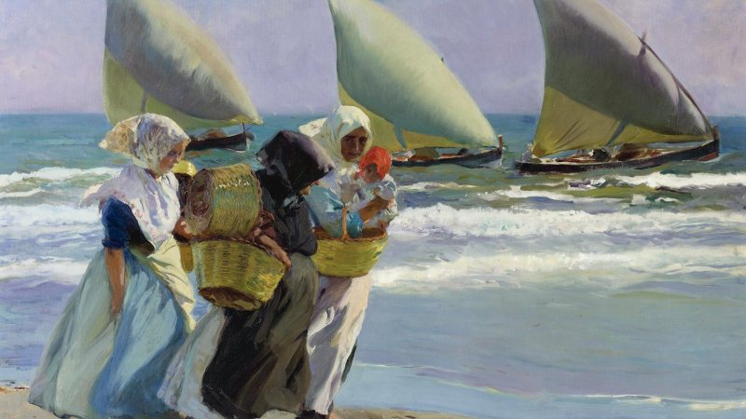

Slide 11
